Slide 1
স্বাগতম

Slide 2
Aveyj Kvjvg AvRv` iæ‡ej,
সহকারী শিক্ষক
knx` AvjvDwÏb D”P we`¨vjq, wgR©vcyi, cvKzw›`qv, wK‡kviMÄ|

Slide 3
পাঠ পরিচিতি
সপ্তম শ্রেণী
বিষয়ঃ আইসিটি
সময়ঃ ৫০ মিনিট
তারিখঃ 11.12.2019

Slide 4
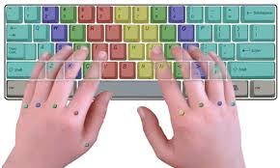
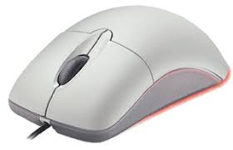

Slide 5
আজকের পাঠ
ইনপুট ডিভাইস

Slide 6
এই পাঠ শেষে শিক্ষার্থীরা …………
১। ইনপুট ডিভাইস কি বলতে পারবে
২। ইনপুট ডিভাইস গুলো চিহ্নিত করতে পারবে
৩। ইনপুট ডিভাইস এর কাজগুলো বর্ণনা করতে পারবে

Slide 7
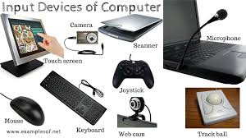

Slide 8
ইনপুট ডিভাইসঃ যে ডিভাইসের মাধ্যমে কম্পিউটারে কোন তথ্য প্রবেশ করানো হয় তাকে ইনপুট ডিভাইস বলে।

Slide 9
একক কাজ
যে সকল ইনপুট ডিভাইসের নাম বলা হয়েছে সেগুলো ছাড়া আরো কি কি ইনপুট ডিভাইস হতে পারে লিখ ।

Slide 10
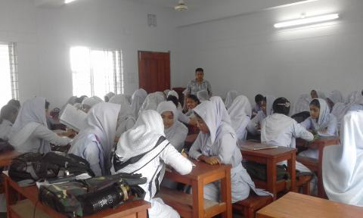
দলীয় কাজ
সময়ঃ ১০ মিনিট
ইনপুট ডিভাইস এর কাজ সম্পর্কে লিখ

Slide 11
মূল্যায়ণ
দুটি ইনপুট ডিভাইসের নাম বল।
পেন ড্রাইভ কি ধরণের ডিভাইস?

Slide 12
বাড়ির কাজ
ইনপুট ডিভাইসের একটি তালিকা তৈরী করে নিয়ে এসো ।

Slide 13
সবাইকে ধন্যবাদ

